Slide 1









K-Digital Training
LS 빅데이터스쿨 4기
주조 공정 센서 데이터 기반 공정 모니터링 대시보드 개발
TEAM 3조 (경민없는 경민팀)
이재우, 한지수, 편서영, 신인철
[멘토] 김태호, 조수아

Slide 2









K-Digital Training
목 차
01
프로젝트 개요
02
프로젝트 팀 구성 및 역할
03
프로젝트 수행 절차 및 방법
04
프로젝트 수행 경과
05
자체 평가 의견

Slide 3








01
K-Digital Training
프로젝트 개요
1
2
3
4
5
프로젝트 주제 및 선정 배경, 기획의도
프로젝트 내용
활용 장비 및 재료
프로젝트 구조
활용방안 및 기대 효과
주조공정에서는 금속을 녹여 금형에 주입해 제품을 생산하는 공정으로, 복잡하고 정밀한 부품을 대량 생산하기에 적합하다. 하지만 압력, 속도, 시간, 온도 등 여러 변수의 영향을 크게 받는 문제점이 있다.
공정 데이터를 체계적으로 수집하고 분석하여, 주요 변수들이 제품 품질에 미치는 영향을 파악하고, 머신러닝 기반의 예측 모델과 설명 가능한 AI 기법을 활용해 불량을 사전에 감지하고 원인을 해석하는 시스템을 구축하고자 한다.
Python : 데이터 전처리 모델링
Dash : 웹 대시보드 프레임워크
SHAP : 모델 해석 시각화
Plotly : 인터랙티브 그래프 구성
데이터 수집 및 전처리,
주요 변수 선정 및 모델 학습, 예측 모델 성능 비교 및 최종 모델 선택, 실시간 예측 및 해석이 가능한 Dash 기반 대시보드 구현
실시간 불량률 예측 기능을 통해 작업자는 공정 이상 조기 대응 가능, 관리자용 탭에서는 불량 발생 원인을 SHAP 기반으로 추적하여 중장기 개선 방향 제시, 품질 예측 정확도 향상 및 공정 신뢰성 제고

Slide 4







02
K-Digital Training
프로젝트 팀 구성 및 역할
* 프로젝트 운영 중 멘토의 지원내역도 간략하게 작성
훈련생 | 역할 | 담당 업무
이재우 | 팀장
한지수 | 팀원
신인철 | 팀원
편서영 | 팀원
김태호, 조수아 | 멘토
데이터 전처리 및 모델링
데이터 시각화
Dash 제작 및 총괄
데이터 전처리 및 시각화
데이터 시각화
Dash 제작
데이터 전처리 및 시각화
Dash 디자인
Dash 제작
데이터 전처리 및 모델링
Dash 배포
Dash 제작
프로젝트 피드백

Slide 5




03
K-Digital Training
프로젝트 수행 절차 및 방법
프로젝트 수행 절차를 도식화하여 제시하거나, 더 효과적으로 전달하는 방법 등이 있다면 수정하여 작성 가능
기획 단계에서 도출된 주제와 아이디어를 기반으로 실제 프로젝트를 수행한 세부적인 기간과 활동 내용 작성
구분 | 기간 | 활동 | 비고
사전 기획 | 5/26(월) ~ 5/27(화) |  | 아이디어 선정
세부 계획 선정 | 5/28(수) ~ 5/30(금) |  | 팀별 중간보고 실시
데이터 전처리 | 6/4(수) ~ 6/5(목)
데이터 시각화 | 6/6(금) ~ 6/9(월)
대시보드 제작 | 6/9(월) ~ 6/11(수) |  | 최종 발표
총 개발기간 | 5/26(월) ~ 6/11(금)(총 17일)
프로젝트 기획 및 주제 선정
데이터 이해
세부 계획 선정 및 역할 분담
데이터 전처리
데이터 전처리
그래프 초안 작성
데이터 모델링
데이터 시각화
Dash 디자인 및 제작
발표 준비

Slide 6



04
K-Digital Training
프로젝트 수행 경과
!
이어지는 예시는 하나의 사례 제공을 위해서 간단하게 제시한 것이므로 프로젝트 성격에 따라 보다 자세하게 작성
프로젝트
수행 경과
1
데이터 이해 및 분석
2
데이터 전처리 및 주요 변수 추출
3
시각화 및 대시보드 구현
4
변수별 중요도 산출 후 예측 및 해석 기능

Slide 7
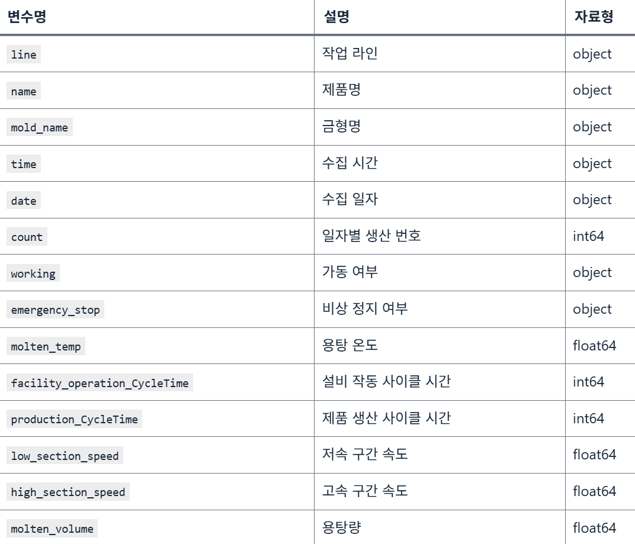
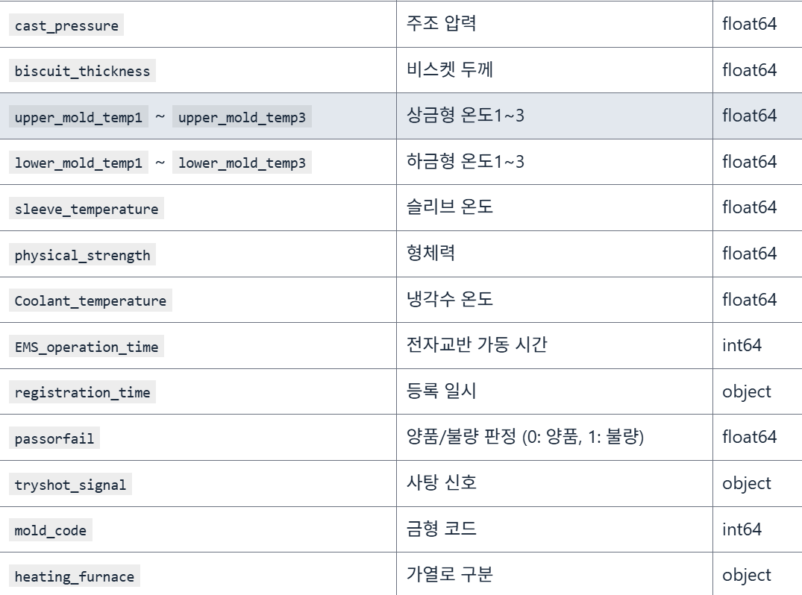
04
K-Digital Training
프로젝트 수행 경과
* 결과 제시 ① 탐색적 분석 및 전처리
데이터 소개 (데이터 설명 / 변수 정의)

Slide 8
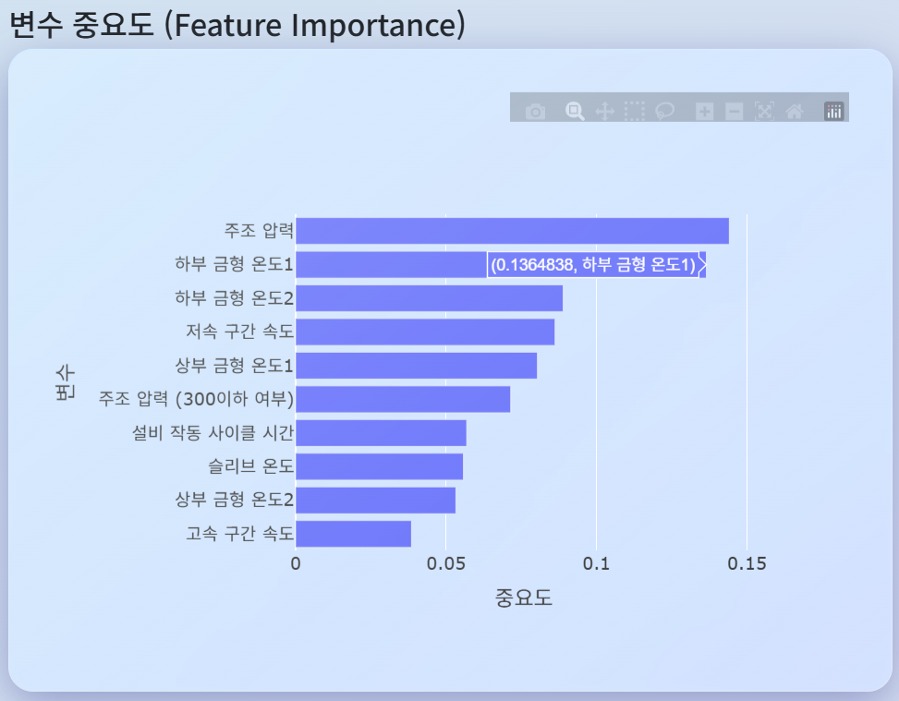
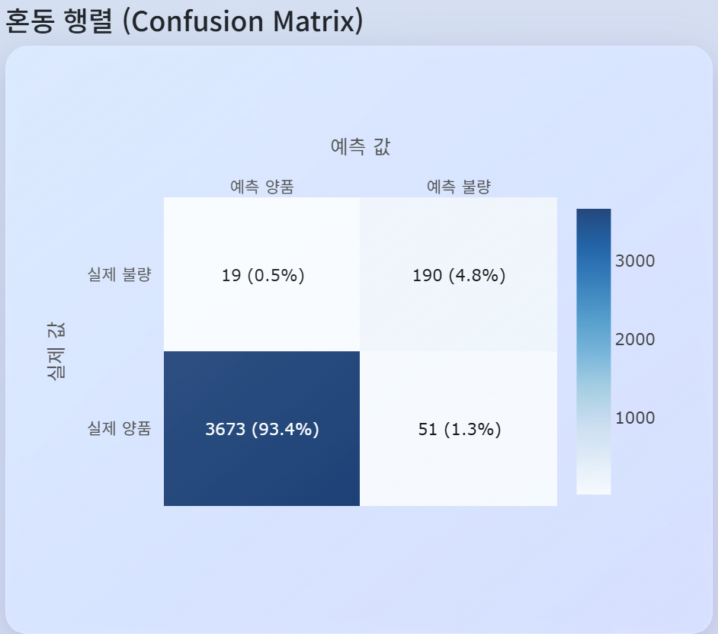
04
K-Digital Training
프로젝트 수행 경과
* 결과 제시 ② 모델 개요
주요 변수 추출
본 프로젝트에서는 XGBoost와 LightGBM 모델을 활용하여 불량률을 예측하고, 예측에 기여하는 주요 변수들을 도출하였습니다.
좌측 그래프는 불량률 예측 모델이 학습한 결과, 각 변수의 중요도를 나타낸 것입니다. 이를 통해 공정 상 중요한 관리 포인트가 무엇인지 객관적으로 확인할 수 있습니다. 이러한 분석 결과는 센서 감시 기준 설정, 품질 개선 활동 우선순위 도출 등에 직접 활용될 수 있습니다.
우측 혼동 행렬은 예측 모델의 성능을 정량적으로 평가한 결과입니다. 전체 데이터 중 약 93.4%의 정상 제품을 정확히 예측하였고, 불량 예측 또한 일부 오차가 존재하지만, 불량 탐지 가능성(Recall) 확보에 초점을 두고 설계되었습니다. 특히 관리자 입장에서는 예측된 불량 샘플을 추적하고, 주요 원인을 해석할 수 있는 기반 정보로 활용됩니다.

Slide 9
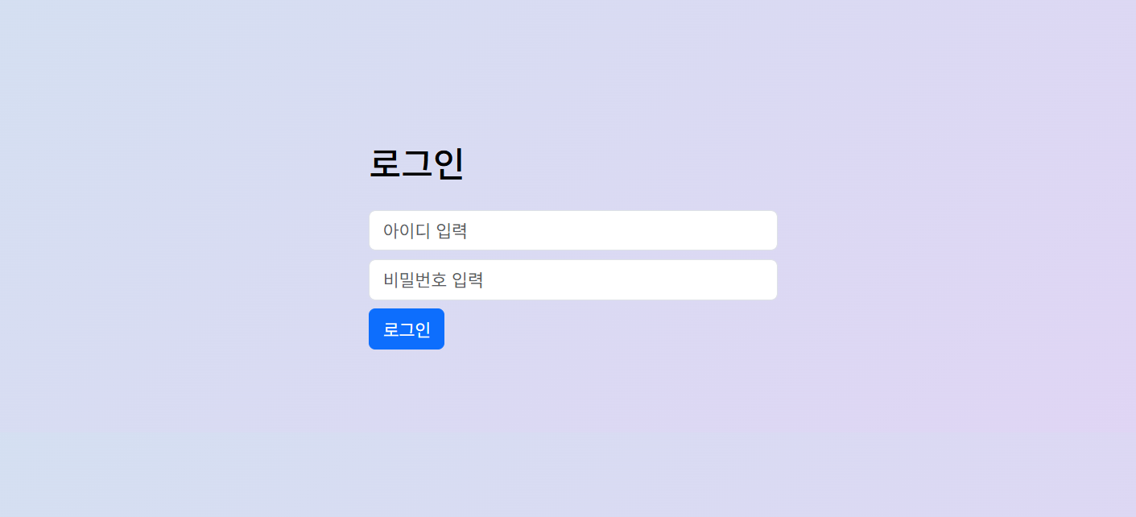
04
K-Digital Training
프로젝트 수행 경과
* 결과 제시 ③ 모델 선정 및 분석
시각화 및 대시보드 구현
대시보드는 Dash를 기반으로 제작되었으며, 사용자 유형에 따라 ‘작업자용’과 ‘관리자용’ 탭으로 기능을 분리하여 구성하였다. 작업자용 페이지는 실시간 센서 모니터링과 불량률 예측에 초점을 맞추고, 관리자용 페이지는 변수 중요도, SHAP 해석, 공정 이상 감지(P 관리도) 등 고도화된 분석 기능을 제공한다. 로그인 기능을 통해 권한 별 접근을 제한하고, 외부 유출을 방지하기 위한 보안 설계도 함께 적용하였다.

Slide 10
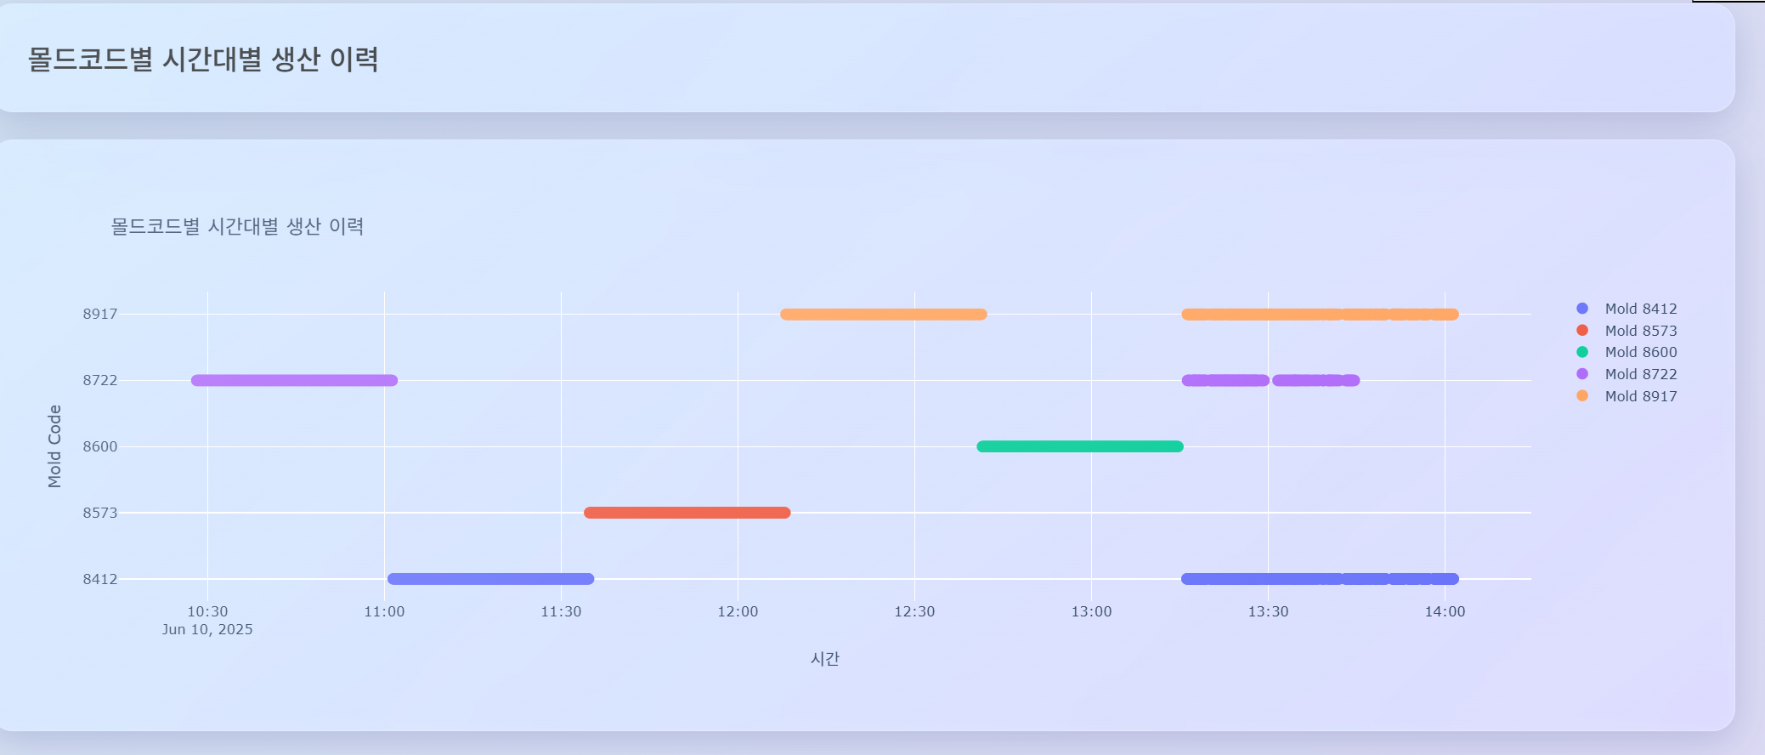
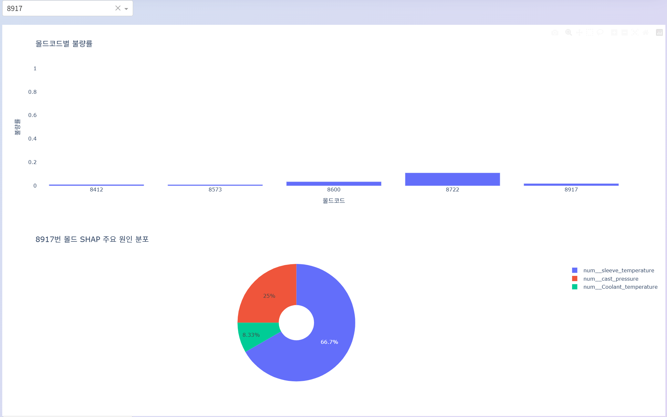
04
K-Digital Training
프로젝트 수행 경과
* 결과 제시 ④ 모델 평가 및 개선
작업자 대시보드
작업자용 대시보드는 실시간 생산 이력, 불량률 추이, 주요 불량 원인을 직관적으로 확인할 수 있도록 구성되었다. 금형별 생산 시간대 가시화 및 센서 실시간 모니터링을 통해 작업자는 설비 이상 여부를 빠르게 파악할 수 있으며, SHAP 기반 원인 분석 결과와 불량률 비교를 통해 금형별 품질 수준을 쉽게 확인하고 즉각적인 현장 대응이 가능하다. 이로써 작업자는 단순 감시를 넘어 데이터 기반의 공정 제어와 품질 유지에 적극적으로 참여할 수 있게 되었다.

Slide 11
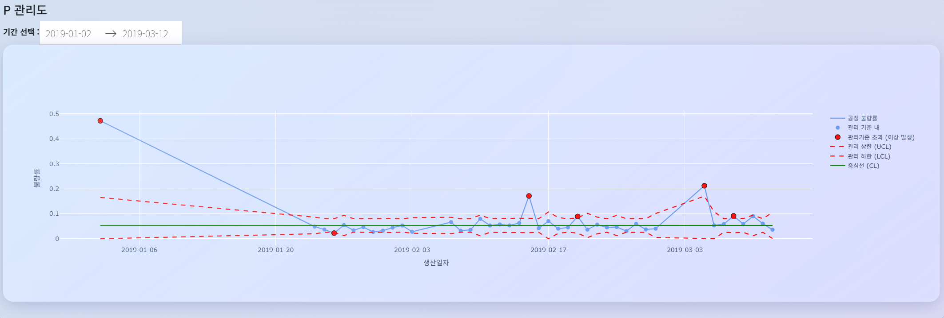
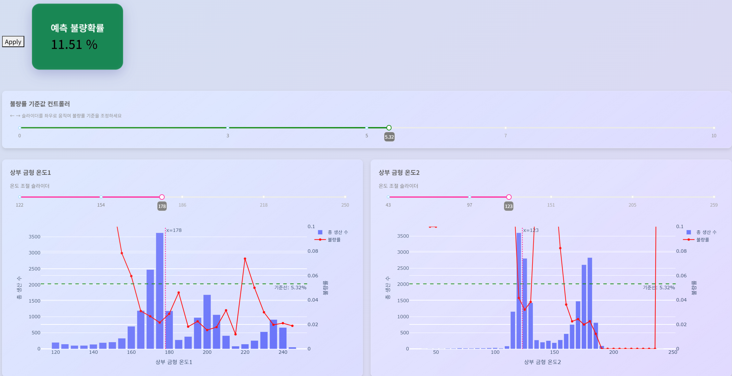
04
K-Digital Training
프로젝트 수행 경과
* 결과 제시 ④ 모델 평가 및 개선
관리자 대시보드
좌측의 P 관리도는 일정 기간 동안의 공정 불량률을 관리 기준선(CL), 상한선(UCL), 하한선(LCL)과 함께 시각화한 그래프로, 빨간 점으로 표시된 이상 구간을 통해 공정 품질의 일탈 여부를 조기에 탐지할 수 있습니다.
좌측에는 현재 조건에서의 예측 불량 확률(ex.11.51%)이 카드 형태로 출력되며, 관리자 또는 엔지니어는 이를 기준으로 원인을 추적하거나 공정 조정을 시도할 수 있습니다.
불량률 기준 슬라이더를 통해 불량 허용 기준을 조정하면, 하단의 두 그래프에서는 센서값별 생산 수와 불량률 추이가 함께 업데이트되어 특정 구간에서 불량률이 기준보다 낮은 최적의 범위를 탐색할 수 있습니다.

Slide 12
04
K-Digital Training
프로젝트 수행 경과
* 결과 제시 ⑤ 시연 동영상
링크 별도 첨부
* 용량제한: 팀별 5-10분 내(100MB 이하), 기능별 소개 음성 포함, 별도 파일형태로 제출 가능

Slide 13



05
K-Digital Training
자체 평가 의견
프로젝트 결과물에 대한 완성도 평가
잘한 부분과 아쉬운 점
9.0
✔ 잘한 점
SHAP 기반 해석 및 센서 영향도 시각화를 통해 공정 불량 원인을 직관적으로 설명 가능
mold_code별 맞춤 예측 모델을 구축하여 금형 특성 반영
실시간 예측 결과 및 변수 조절 기능이 포함된 관리자용 대시보드 구현
✘ 아쉬운 점
SHAP 외 추가 해석 도구(Partial Dependence Plot 등) 활용은 부족
일정 기간에 국한된 데이터로 테스트했기에 일반화 가능성은 미지수
기획 단계에서 설정한 실시간 품질 예측과 공정 해석 기능을 대부분 구현하였으며, 사용자 인터페이스(UI)와 예측 정확도 면에서도 높은 수준의 결과물을 도출하였다.
관리자와 작업자를 위한 탭 구분, SHAP 기반 해석, 혼동행렬 시각화 등 실무 활용 가능성이 높다고 판단되어 9.0점으로 평가함.
/10
추후 개선점이나 보완할 점
공정 외부 요인(설비 노후도, 작업자 교대 등)까지 고려한 다변량 분석 확장
사용자 교육용 문서/설명 툴팁 추가로 실무자 이해도 제고
SHAP 외에도 LIME, PDP 등 다양한 모델 해석 기법 추가 예정
금형 외 다른 공정군(예: 용탕, 후처리 등)에도 확장 가능한 구조 설계 필요
느낀 점이나 경험한 성과
Python 기반의 머신러닝 모델 개발과 시각화 대시보드 구축을 통합하는 프로젝트를 직접 경험하며, 데이터 기반 품질 관리의 실질적인 적용 방법을 익혔다. 특히 팀원들과 협업하여 복잡한 예측 시스템을 모듈화하고 시각화하는 과정에서 소통 능력과 실무 구현 역량을 동시에 향상시킬 수 있었다. 향후 현장 데이터와의 연계, 예측 자동화, 정책적 적용 가능성까지 고려하는 관점으로 확장할 수 있는 기반을 마련한 프로젝트였다.

